Slide 1
Лабораторная работа №6
Иммитационное моделирование
Студент: Сахно никита 1132230298
Группа: нфибд-02-23

Slide 2
Цель
Реализовать модель распространения эпидемии SIR с использованием сетей Петри и исследовать её детерминированное и стохастическое поведение.

Slide 3
Задачи
построить сеть Петри для SIR-модели;
задать начальное состояние системы;
выполнить детерминированное моделирование;
выполнить стохастическое моделирование;
исследовать влияние параметра β;
сравнить полученные результаты.

Slide 4
Выполнение
Состояния населения:
S — восприимчивые к заболеванию;
I — инфицированные;
R — выздоровевшие.
Начальное состояние:
S₀ = 990
I₀ = 10
R₀ = 0
Общее число участников:
N = S + I + R = 1000

Slide 5
Выполнение
Позиции сети:
S — восприимчивые
I — инфицированные
R — выздоровевшие
Переходы:
S + I → I + I
Заражение с интенсивностью β.
I → R
Выздоровление с интенсивностью γ.

Slide 6
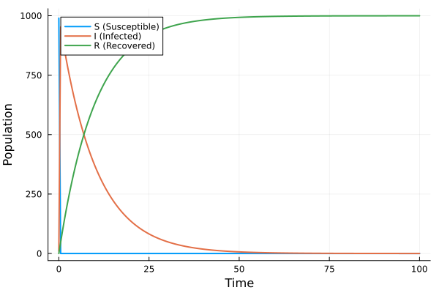
Случай 1

Slide 7
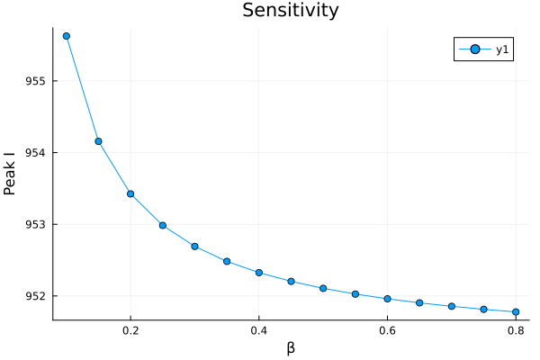
Случай 2

Slide 8
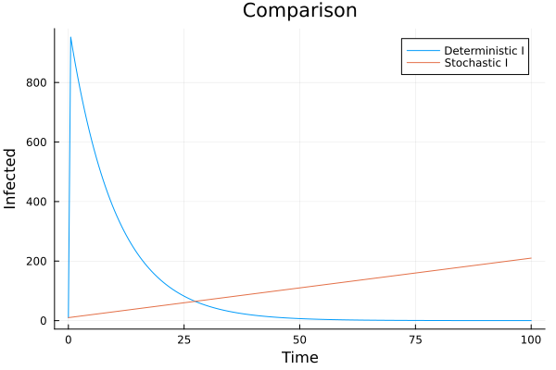
Выполнение

Slide 9
Вывод:
Полученные результаты показывают, что увеличение β приводит к более интенсивному распространению инфекции и увеличению масштаба эпидемии.
Таким образом, в работе была построена SIR-модель в виде сети Петри, реализованы два подхода к моделированию — детерминированный и стохастический, проведено их сравнение и исследовано влияние основного параметра заражения. Поставленная цель лабораторной работы была достигнута

